Slide 1





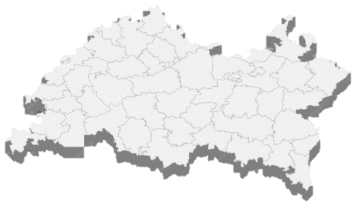










КАРЬЕРНАЯ КАРТА
15.01.05
СВАРЩИК (РУЧНОЙ И ЧАСТИЧНО МЕХАНИЗИРОВАННОЙ
СВАРКИ (НАПЛАВКИ)
средняя заработная плата по
республике Татарстан 94 578 руб
ЧЕМУ НАУЧИМ:
Производить резку и сварку деталей из различных металлов, сталей и чугунов
Меры поддержки в развитии карьеры
ГЛАВНЫЙ
ИНЖЕНЕР
ПРОИЗВОДИТЕЛЬ РАБОТ
ИНЖЕНЕР
Разнообразная студенческая жизнь
КВАЛИФИЦИРОВАННЫЙ РАБОЧИЙ
МАСТЕР
35 лет
39 лет
СТУДЕНТ
30 лет
Участие в чемпионатном движении «Профессионалы»
15-18 лет
19-20лет
25 лет
Прохождение оплачиваемых производственных практик в ООО «НМЗ»
Служба в армии
1-год
Заключение договора на целевое обучение с ООО «НМЗ» и предприятиями-партнерами кластера
Высшее образование. Повышение квалификации.
Опыт работы мастером от 3 до 5 лет.
З/п: от 100 000 ₽
Высшее образование.
Повышение квалификации. Опыт работы на предыдущий должности не менее 5 лет.
З/п: от 110 000 ₽
Высшее образование.
Повышение квалификации. Опыт работы на предыдущий должности не менее 5 лет.
З/п: от 140 000 ₽
Квалификация
сварщик.
З/п: 5 000 ₽
– 15 000 ₽
Среднее профессиональное образование.
Ответственность, внимательность.
З/п: от 50 000 ₽
Среднее профессиональное образование.
Опыт работы от 3 лет на производстве.
З/п: от 80 000 ₽
Участие в корпоративных конкурсах профессионального мастерства ООО «НМЗ» и предприятий-партнеров кластера
Контакты
Меры поддержки от опорного работодателя ООО «НМЗ»
Стабильная З/П
Дополнительное обучение за счет средств работодателя
Расширенный социальный пакет в соответствие с Коллективным договором
Материальное стимулирование в период обучения
ТЫ В
ХОРОШЕЙ
КОМПАНИИ!
Корпоративные мероприятия

